Slide 1

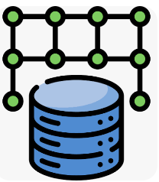

Universidad de la Ciudad de Aguascalientes
Base de Datos para Ciencia de Datos

Slide 2
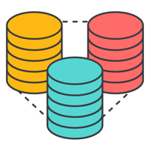
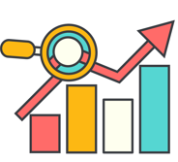
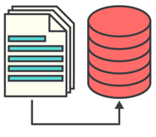

Contacto
Presentación

Slide 3
¿Por qué estudiar bases de datos en Ciencia de Datos?
Los datos son la materia prima de la Ciencia de Datos
Necesitamos almacenarlos, organizarlos, consultarlos y procesarlos
La tecnología de almacenamiento influye en el análisis y la toma de decisiones
Las fuentes pueden ser estructuradas, semiestructuradas y de gran volumen

Slide 4
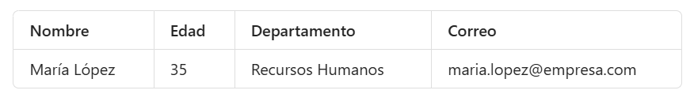
Fuentes de información | Estructurada
La información estructurada es aquella que está organizada de manera lógica y consistente siguiendo un formato predefinido, lo que facilita su almacenamiento, búsqueda, análisis y procesamiento por personas o sistemas informáticos.
Características
Está organizada en campos, categorías o registros.
Sigue una estructura uniforme.
Puede almacenarse fácilmente en bases de datos y hojas de cálculo.
Permite realizar búsquedas, filtros y análisis de forma eficiente.
Ejemplo
Información no estructurada:
"María López trabaja en el área de Recursos Humanos, tiene 35 años y su correo es maria.lopez@empresa.com."

Slide 5
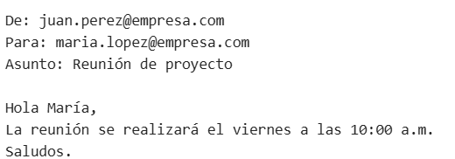
Fuentes de información | Semiestructurada
La información semiestructurada es un tipo de información que no está organizada en tablas rígidas como la información estructurada, pero sí contiene etiquetas, marcadores o una organización interna que permite identificar y procesar sus elementos.
Características
No sigue un esquema fijo de filas y columnas.
Utiliza etiquetas, metadatos o marcas para organizar los datos.
Es más flexible que la información estructurada.
Puede ser interpretada tanto por personas como por sistemas informáticos.
Ejemplo
Correo electrónico:
Aunque el contenido del mensaje es libre, existen campos claramente identificados (De, Para, Asunto), por lo que se considera información semiestructurada.

Slide 6
Fuentes de información | Gran Volumen
La información de gran volumen (Big Data) se refiere a conjuntos de datos tan grandes, complejos y generados a gran velocidad que las herramientas tradicionales de procesamiento y almacenamiento resultan insuficientes para gestionarlos de manera eficiente.
Características principales (las 5 V)
Volumen
Velocidad
Variedad
Veracidad
Valor
Ejemplos
Redes sociales (Facebook, X, Instagram, TikTok).
Registros de compras en comercio electrónico.
Sensores del Internet de las Cosas (IoT).
Sistemas bancarios y financieros.
Datos generados por dispositivos móviles.
Historiales clínicos electrónicos.

Slide 7
El papel de las bases de datos en Ciencia de Datos
Fuente de datos
Almacenamiento
Procesamiento
Análisis
Decisiones

Slide 8
¿Qué estudiaremos?
Los temas que se verán durante el semestre son:
  1. Bases de Datos Semiestructuradas (XML)
  2. Cómputo en la nube
  3. Bases de datos para la toma de decisiones
  4. Herramientas Big Data
  5. Tendencias tecnológicas

Slide 9
Tema 1. Bases de Datos Semiestructuradas
Definición de datos semiestructurados
Introducción a XML
Consultas con XPath, XQuery y SQL/XML
Motores de consulta XML

Slide 10
Pregunta
¿Qué ocurre cuando los datos no están organizados como una tabla?

Slide 11
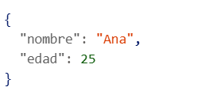
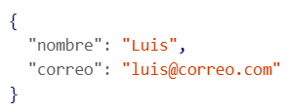
Pregunta
En una base de datos semiestructurada, cuando los datos no están organizados como una tabla:
No existe un esquema rígido de filas y columnas.
Cada registro puede tener atributos diferentes.
Los datos se organizan mediante etiquetas, claves-valor o documentos.
Se utilizan formatos como JSON, XML, entre otros.
La estructura es flexible y puede cambiar sin modificar toda la base de datos.
En resumen: en una base de datos semiestructurada, los datos no se almacenan en tablas, sino en documentos o estructuras flexibles que permiten diferentes campos en cada registro, facilitando el manejo de información variada y cambiante.

Slide 12
Tema 2. Cómputo en la nube
Introducción al cómputo en la nube
Características, beneficios y riesgos
Nubes pública, comunitaria, privada e híbrida
Plataformas y servicios (SaaS, PaaS e IaaS)
Usos y aplicaciones

Slide 13
Tema 3. Bases de datos para la toma de decisiones
Data Warehouse
OLAP (Permite analizar grandes volúmenes de datos)
Data Mart (Subconjunto especializado de una Data Warehouse que almacena información especifica de un área)
Data Mining (Proceso de descubrir patrones)
Objetivo: transformar grandes cantidades de datos en información útil para decidir

Slide 14
Tema 4. Herramientas BIG DATA
Introducción al concepto Big Data
Ecosistema de herramientas
Beneficios para las organizaciones
Repositorios de almacenamiento
Práctica sobre un caso de estudio
Ejemplos: banca, retail y telefonía

Slide 15
Tema 5. Tendencias tecnológicas
Tecnologías emergentes en bases de datos
NoSQL
Blockchain
Internet de las Cosas (IoT)

Slide 16
Pregunta
¿Son suficientes las bases de datos tradicionales para los nuevos escenarios?

Slide 17
¿Cómo se relacionan los temas?
XML / datos semiestructurados → nuevas formas de representar información
Nube → infraestructura y servicios para almacenar/procesar
Data Warehouse / OLAP / Data Mining → análisis y decisiones
Big Data → grandes volúmenes y procesamiento
NoSQL / Blockchain / IoT → nuevas necesidades y escenarios

Slide 18
¿Cómo trabajaremos?
Clases presenciales
Análisis de casos
Prácticas con software y herramientas
Participación y discusión
Aplicación de los conceptos a situaciones reales

Slide 19
Proyecto final
Integrar los conocimientos de la materia
Explorar una solución con nube, Big Data o NoSQL
Analizar el problema y seleccionar tecnologías
Desarrollar una solución y una interfaz de visualización
Justificar técnicamente las decisiones

Slide 20
Ejemplo proyecto
Análisis de redes sociales (ideal para Ciencia de Datos)
Datos:
Publicaciones
Likes
Comentarios
Usuarios
Análisis:
Publicaciones más populares.
Horarios con mayor interacción.
Análisis de sentimiento básico.

Slide 21
Criterios de evaluación
La calificación final estará compuesta de tres partes:
Un examen final 25%
Controles de lectura 25%
Presentación de lectura 50%
Asistencia

Slide 22
Pregunta para iniciar la discusión
Si una organización nos entrega millones de registros para desarrollar una solución de Ciencia de Datos:
¿De dónde vienen los datos?
¿Qué estructura tienen?
¿Dónde están almacenados?
¿Cómo los vamos a procesar?
¿Qué tecnología necesitamos?
¿Qué decisión queremos apoyar?

Slide 23
Cierre
Antes de pensar en el algoritmo, debemos pensar en los datos.
Durante la materia aprenderemos a seleccionar tecnologías de bases de datos de acuerdo con las necesidades del problema.

Slide 24
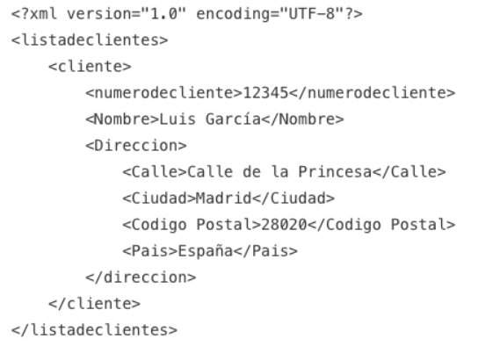
Siguiente sesión
Bases de Datos Semi-estructuradas (XML).
1.1 Definición de datos semiestructurados.
1.2 Introducción a XML.
1.3 Consultando datos con XPath, XQuery y SQL/XML.
1.4 Motores de consulta XML.

Slide 25



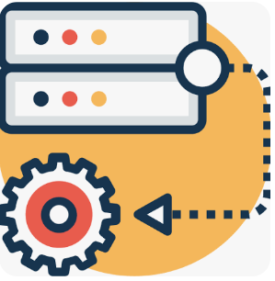
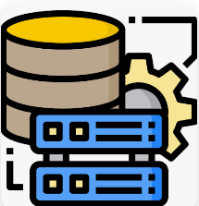
Contacto
Blanca Esthela Torres Ramírez
blancarmztorres@gmail.com
Cel. 449-466-77-37

Slide 26
Gracias

